Slide 1

מערכת מידע חכמה לניהול בעלי החיים

Slide 2
המסע שלנו: מהשטח אל הקוד
סגירת מעגל ומשוב
הבנת דרישת המשתמשים
לקראת סיום, הצגנו שוב לוטרינר, ההתרשמות הייתה מדהימה, וקיבלנו דגשים סופיים לחוויית המשתמש.
נפגשנו עם וטרינר ואחות וטרינרית בבית החולים "חוות דעת" כדי להבין מקרוב את יום העבודה העמוס ושימוש במערכות המידע.
אפיון ופיתוח
זיהוי הבעיה
שיחות עומק עם וטרינר פרטי חשפו את הכאב: תוכנות מפוצלות, עומס קוגניטיבי, וחוסר בסנכרון דיגיטלי מול הלקוח.
תרגמנו את הצרכים לארכיטקטורת תוכנה מודרנית: פורטל כפול (צוות ולקוח) העובד על הנתונים בזמן אמת.

Slide 3
המערכות המתחרות
ClinicOnline:
קליניק אונליין היא המערכת הוותיקה והדומיננטית ביותר היום בשוק הישראלי, המספקת פתרון ענן בסיסי לניהול התיק הרפואי, יומן התורים ושליחת סמסים. הבעיה המרכזית שלה היא שממשק המשתמש שלה נחשב למיושן ופסיבי, והיא אינה מספקת חווית לקוח דיגיטלית מתקדמת (כמו אזור אישי שקוף).
Provet Cloud:
פרובט קלאוד היא מערכת SaaS בינלאומית מודרנית, חזקה ועמוסה בפיצ'רים שנועדה לנהל בתי חולים וטרינריים גדולים ברחבי העולם. למרות שהיא מספקת פתרון מקיף ופורטל לקוחות, היא נחשבת למערכת כבדה, יקרה לרוב עבור מרפאה ישראלית ממוצעת, ואינה תומכת באופן טבעי בעבודה בעברית מימין לשמאל.

Slide 4
מצב השוק והפער הטכנולוגי
היתרון התחרותי של Myvet
מערכות השוק היום
ממשק משתמש מודרני: ממשק משתמש העונה על צרכי הצוות הרפואי ומאפשר תפעול אינטואיטיבי וחווית משתמש קלה ונוחה לשימוש.
פיצול מערכות: מרפאות בישראל ובעולם משתמשות לרוב בתוכנות שולחניות מיושנות. יומן התורים נפרד מהתיק הרפואי וממערכת החיובים.
חוויית Mobile-First: פורטל לקוחות מתקדם המאפשר שירות עצמי (Self-Service) וקביעת תורים באלגוריתם אטומי המונע כפילויות.
חווית לקוח חסרה: אין שקיפות ללקוח. כל קביעת תור, צפייה בבדיקת דם או קבלת מסמך דורשת שיחת טלפון או התכתבות ארוכה מול המזכירות.
מובנה ואחראי AI:VetBot חוסך זמן לצוות על ידי ניווט טקסטואלי במערכת והכנת טיוטות, אך תמיד דורש
Human-in-the-Loop.
אין אינטגרציית AI: העומס נופל כולו על הווטרינר. אין מערכות חכמות המסייעות בתעדוף או בניתוח נתונים אוטומטי.

Slide 5









מטרת המערכת
אחראי ומבוקר AI
הפרדת הרשאות
מערכת מודרנית קלה לשימוש
שילוב מערכת VetBot כעוזר חכם התומך בצוות ומונע עומס קוגניטיבי, תוך דרישת אישור אנושי לכל פעולה.
כל משתמש, מצוות המרפאה ועד בעל החיה, נחשף ומורשה לבצע רק פעולות התואמות את תפקידו, עם אכיפה מלאה בשרת.
מערכת עם UI\UX מודרני המתאימה לצרכי המשתמשים (גם הצוות וגם הלקוחות).

Slide 6
קהל היעד והמשתמשים
המערכת משרתת מספר פונקציות מרכזיות במרפאה:
מנהל המרפאה: צרכי תפעול, דוחות פיננסיים, ניהול צוות ובקרה כוללת.
•
הווטרינר המטפל: התמקדות בתיק הרפואי, אבחנות, מעבדה ואשפוזים עם ממשק נקי ומהיר להחלטות רפואיות.
•
צוות מסייע ומזכירות: ניהול תורים, קבלת קהל, ניהול מלאי ושירות שוטף (ללא גישה מלאה לעריכת רשומות רפואיות).
•
בעלי החיות (הלקוחות): אזור אישי (פורטל) לצפייה בתורים, קביעת הגעה, צפייה במסמכים רפואיים ששוחררו אליהם ופניות דיגיטליות למרפאה.
•

Slide 7
פיצ'רים טכנולוגיים מעל ומעבר לשוק
Myvet: בוט חכם המשולב בסוכן העובר על המערכת ויודע להפיק תובנות ניהוליות ועסקיות יחדיו. בנוסף , הבוט יודע להפעיל תכונות מהמערכת באופן אקטיבי כגגון הוספת תורים, ניהול מלאי ועוד. הבוט מאפשר תמיכה בשימוש המערכת גם ללקוחות וגם לצוות הרפואי. בעתיד הבוט יידע לסכם ביקור רפואי ולתת תובנות חכמות.
ניידות מידע קליני חכמה: מנגנון ייצוא וייבוא מלא של תיק רפואי (היסטוריה, חיסונים, מעבדה) מקובצי Excel עם מערכת Rollback למניעת קליטת נתונים חלקית במקרה של שגיאה.
המרפאה הדיגיטלית (DigitalCare): ממשק פניות מתקדם הכולל אינטגרציה ישירה לשיחות וידאו דרך Google Meet, ניהול סטטוסים אוטומטי וארכיון חכם.
פורטל לקוחות: המערכת מאפשרת לכל לקוח של המרפאה\ בית החולים אפליקציה ייחודית. באפליקציה ניתן לקבוע תור, לצפות בתיק רפואי ולהורידו למכשיר, לקבוע תור דיגיטלי ולהתכתב עם המרפאה, לצפות בסיכום ביקורים ועוד.

Slide 8
טכנולוגיה וארכיטקטורה

Slide 9
סביבת הפיתוח:Frontend וניהול גרסאות
צד לקוח Frontend - React & TypeScript
בחרנו ב-React יחד עם TypeScript בגלל הצורך לבנות ממשק משתמש דינמי, יציב ובטוח. TypeScript מבטיחה שכל מידע רפואי (כמו מודל של "חיסון" או "ביקור") יהיה מוגדר היטב וימנע שגיאות ריצה.
העיצוב (UI) פותח בעזרת Tailwind CSS 4, מה שאפשר לנו לבנות עיצוב רספונסיבי מותאם לנייד (עבור הפורטל) ולמסכים רחבים (לצוות המרפאה) עם תמיכה מושלמת בעברית.
סביבה וניהול גרסאות
ניהול הקוד והגרסאות מתבצע באמצעות Git ו- GitHub המאפשר עבודת צוות מתואמת, עבודה עם ענפים, שמירת היסטוריית שינויים, ופריסה רציפה
(CI/CD) לשרתי Vercel המשמשים כ-Hosting לצד הלקוח. כמו כן בדיקות, בנית קוד ואפיון המערכת בוצעו בעזרת Codex.

Slide 10
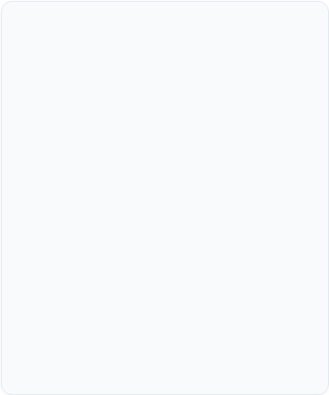
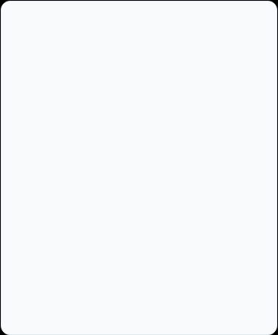
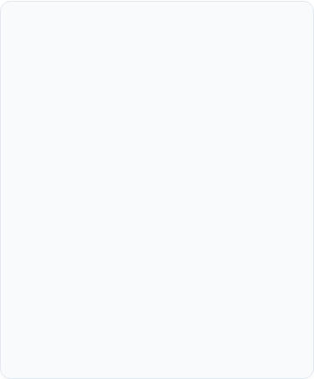






צד השרת (Backend) - Supabase
Edge Functions
אבטחה ו-API (RLS)
מסד נתונים (PostgreSQL)
לפעולות מורכבות ומאובטחות השתמשנו בפונקציות קצה. הן מריצות לוגיקה מאובטחת, מתקשרות עם מודלי ה-AI ושומרות את מפתחות הסוד בשרת
(API Gateway) הרחק מעיני המשתמש בדפדפן.
האבטחה לא מסתמכת רק על ה- UI. Supabase מספקRow Level Security (RLS): פוליסות ברמת מסד הנתונים שמוודאות שלקוח שניגש ל-API יוכל למשוך אך ורק את נתוני חיות המחמד שלו, לעולם לא של אחרים.
במקום לבנות שרת מסורתי, השתמשנו ב-Supabase שמספק לנו בסיס נתונים רלוציוני עוצמתי. הוא מאפשר סנכרון Realtime כך שהצוות רואה תורים מתעדכנים מיידית.

Slide 11


מודל ה-AI : VetBot
מנוע AI מבוסס Gemini 3.5
VetBot אינו צ'אט כללי, אלא עוזר חכם תלוי-הקשר המכיר את המסך בו הצוות נמצא. מודל ה- AI מנתח בקשות בשפה טבעית בעברית ומתרגם אותן לפעולות API מובנות מול ה- Backend. במידה והבוט נופל או שיש בעיית תקשורת המערכת עוברת למודל ה2.5 של גוגל.
בטיחות: Human-in-the-Loop
לפני כל שינוי בבסיס הנתונים (כמו קביעת תור, ניפוק תרופה מהמלאי, או סיכום ביקור רפואי), ה-AI מחויב לייצר טיוטה. הפעולה תצא לפועל רק לאחר אישור אנושי מפורש של הווטרינר. המודל לעולם לא פועל באוטונומיות מלאה.

Slide 12
איכות פיתוח וסטטוס המערכת
בדיקות תוכנה מקיפות- פיתוח המערכת לווה בכתיבת קוד איכותי הניתן לבדיקה. המערכת מגובה במערך של מעל 165 בדיקות יחידה ורגרסיה העוברות בהצלחה מלאה. הבדיקות מכסות זרימות עבודה, חסימות ביומן, השחרת נתונים
(Data Redaction) לפני שליחה ל-AI ואכיפת הרשאות.
ליבת המוצר- (הפורטל, התיק הרפואי וניהול המרפאה) עובדים בצורה מלאה, יציבה ומוכנים להדגמה (Demo).
יכולות AI רפואיות מתקדמות- מומשו ברמת הקוד ונבדקו מקומית להוכחת היתכנות טכנולוגית, אך אינן מוצגות עדיין כמערכתProduction רפואית המאומתת לייב.

Slide 13
המודל העסקי((B2B SaaS
החזר ההשקעה
מנוי ממשתמשי האפליקציה
תוכנה כשירות SaaS
העלויות המשמעותיות של המערכת הן שירות ענן (Supabase), משכורות לעובדים ושירותי סוכנים וAI. אנו צופים שהחזר העלויות והפיכה המודל לעסקי וריווחי יהיו כבר בצעדים הראשונים עם כמות בודדת של לקוחות.
כל לקוח המגיע למרפאה או לבית החולים יישלם מנוי למרפאה\לבית החולים באופן חודשי. המנוי יכלול ביטוח רפואי וגישה לאפליקציה. מטרתנו היא לגבות גם מלקוחות אלו דרך המרפאה\בית החולים 10\5 אחוז מהעסקה החודשית.
המודל העסקי מתבסס על שירות חודשי\שנתי. המרפאה\בית החולים ירכוש חבילת בסיס או חבילת פריומיום מורחבת(מרפאה דיגיטלית, צט בוט חכם, AI ,דוחות חכמים ועוד)

Slide 14
שאלות?
תודה רבה על ההקשבה ☺

